Slide 1

实验复习
课程老师： 章 佶

Slide 2
目录
『CONTENT』
▷ 第一部分
『单分子油膜法测量分子直径』
▷ 第二部分
『用DIS研究温度不变时，一定质量的气体压强与体积的关系 』

Slide 3
实验 单分子油膜法测量分子直径
a.实验目的：
1．用油膜法估测分子的大小．
2．加深对分子动理论基本内容的理解．
3．学会间接测量微观量的方法．

Slide 4
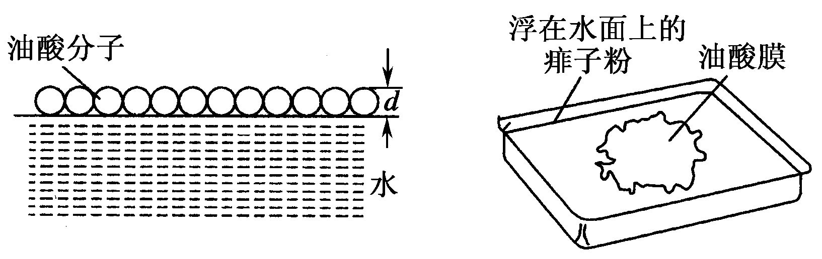
b. 实验原理
(1).油酸分子（C₁₇H₃₃COOH）
由于其结构特点形成如图所示
的单分子油膜层
(2)实验中，如果算出一定体积V
的油酸在水面上形成的单分子油膜的面积S，即可算出油酸分子的大小，直径d＝V/S.

Slide 5
c.实验器材
酒精、油酸、滴管、痱子粉(或石膏粉)、清水、量筒、刻度尺、蒸发皿、
d. 实验步骤
(1)．用稀酒精溶液及清水清洗浅盘，充分洗去油污、粉尘；
(2)．配制浓度为c的油酸酒精的溶液；
(3)．用注射器或滴管将酒精溶液一滴一滴地滴入量筒中，并计下一定体积V_{N}时的滴数N；
Notes:
酒精、油酸、浅盘(边长约30 cm～40 cm)、注射器(或滴管)、玻璃板(或有机玻璃板)、彩笔、、坐标纸，容量瓶(500 mL)．

Slide 6
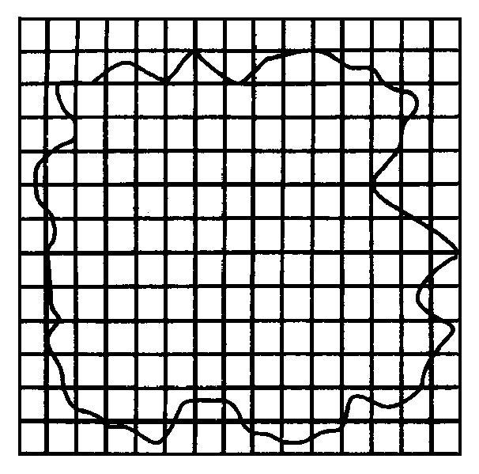
(4)．根据V₀＝V_{N}/N算出每滴酒精油酸溶液的体积V₀；
油酸体积：cV₀
(5)．向浅盘里倒入2 cm深的水，并将痱子粉或石膏粉均匀地撒在水面上；
痱子粉： 油酸透明，为了确定油膜边缘以及面积；
(6)．用注射器或滴管将酒精溶液滴在水面上一滴；
(7)．待油酸薄膜的形状稳定后，
将玻璃板(或有机玻璃板)放在浅盘上，
并将油酸薄膜的形状用彩笔画在玻璃板上
(8)．将画有油酸薄膜轮廓的玻璃板放在
坐标纸上，算出油酸薄膜的面积S；
计算面积： 大于等于半格以上算一个
(9). 多测几次求平均
Notes:
利用油膜的阻碍作用形成规则的形状

Slide 7
e.误差分析
1．油酸酒精溶液配制后长时间放置，溶液的浓度容易改变，会给实验带来较大误差．
2．利用小格子数计算轮廓面积时，轮廓的不规则性容易带来计算误差．
3．油膜形状的画线误差．
观看油膜法实验视频

Slide 8
实验 ：用DIS研究温度不变时，一定质量的气体压强与体积的关系
一、实验目的
探究一定质量的气体在温度不变的情况下，压强与体积之间的关系。
二、实验器材
注射器、压强传感器、数据采集器、计算机

Slide 9
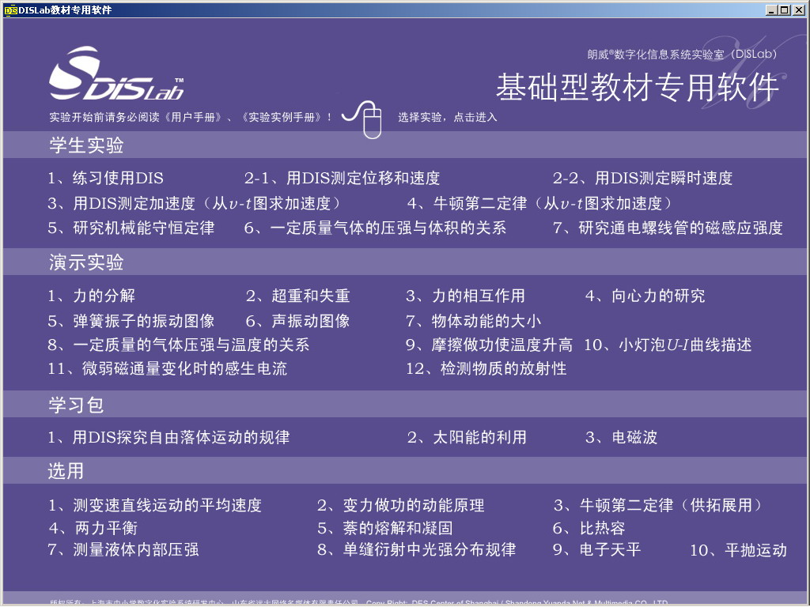
三、实验步骤
（1）将压强传感器与数据采集器相连。
（2）开启电源，运行DIS应用软件，点击实验条目中的“研究温度不变时，一定质量气体的压强与体积的关系”，出现相应软件界面。

Slide 10
[实验步骤]
（3）点击“开始记录”，观察压强传感器所测得的大气压强值。
（4）将注射器的活塞置于初始位置（如15cm处），并与压强传感器探测口连接。
（5）在数据表格中输入活塞初始位置所对应的气体体积值。点击“记录数据”，记录此刻针筒中密闭气体的压强值。
（6）连续改变注射器活塞得位置使气体体积发生变化，将变化后的体积输入到表格中，同时记录该体积所对应的压强值，获得多组压强数据。
Notes:
注意的细节

Slide 11
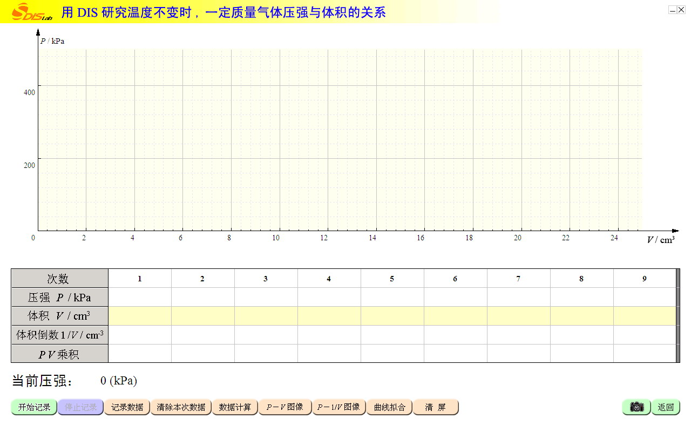
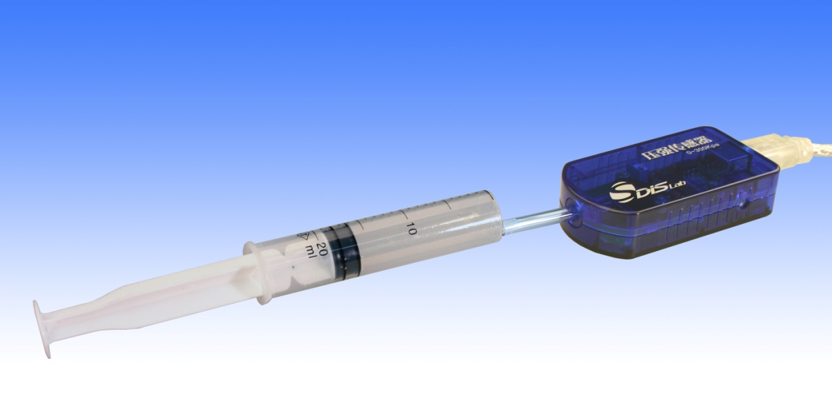
压强传感器
黄色区域：人工输入
当前压强
白色区域：自动输入

Slide 12
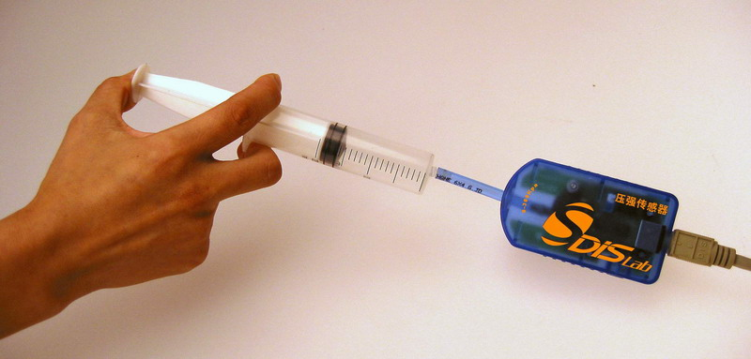
实验步骤: 置于15毫升处
15毫升
1、手不要接触气体部分，以免温度变化。
2、缓慢压缩，以免引起温度上升。
传感器的作用：测量压强;
等待压强稳定以后再读数

Slide 13
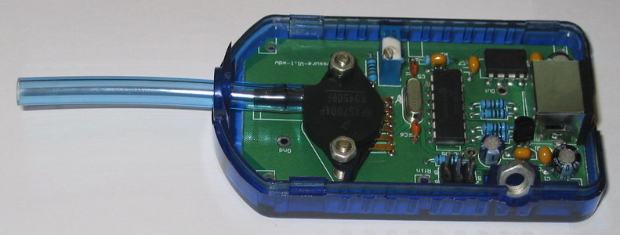
软管的容积，加上传感器内部空腔的容积约为1毫升
1毫升

Slide 14
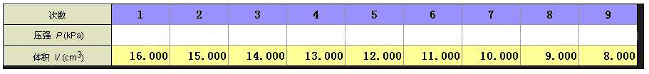
实验步骤
将注射器的活塞置于15ml处 ，并与压强传感器的软管紧密连接。
在表格中输入气体体积“16”（包含软管的容积）。
依次输入气体体积值：15 ～ 8
15＋1＝16

Slide 15
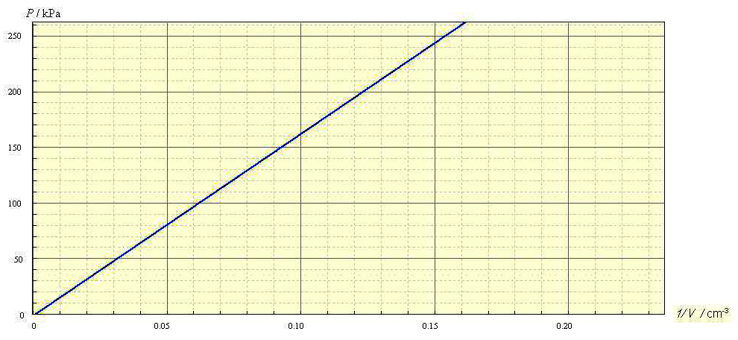
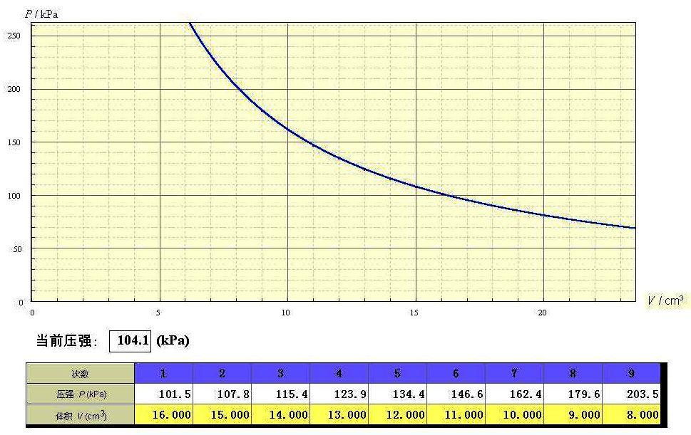
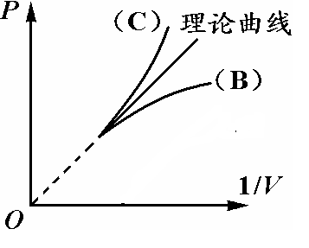
（7）点击“p-V绘图”，计算机根据数据点绘出“压强—体积”关系图线。
（8）点击“p-绘图”计算机绘出“压强—体积的倒数”关系图线。
点击“P-V 绘图”
理想的实验结果：直线通过原点
点击“P-1/V 绘图”
观看实验视频

